Slide 1
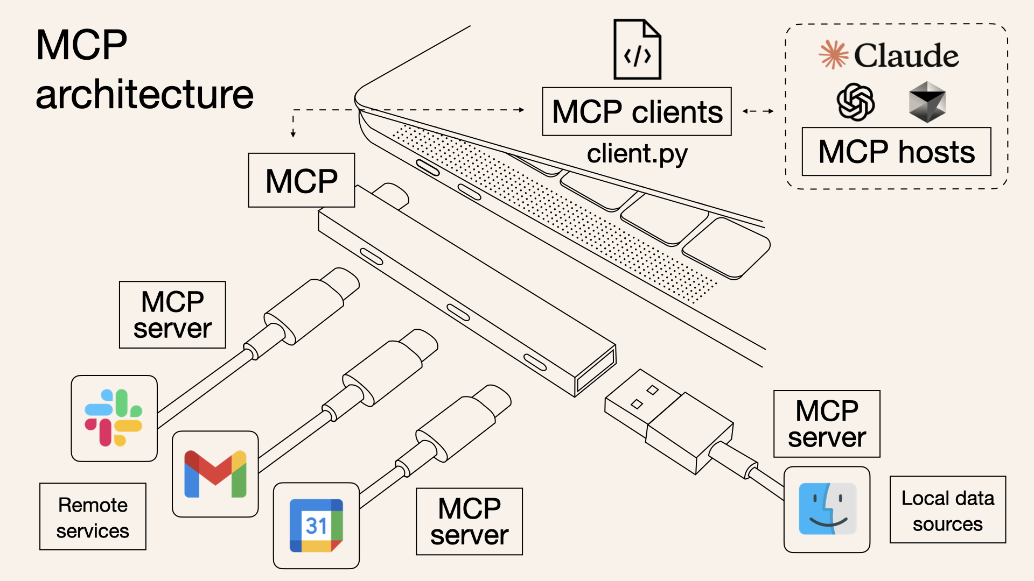

ZOMI
MCP 初认识

Slide 2

Question
AI Agent 时代，AI 超级应用没来为什么火的是个 MCP 的协议？
API 或者 Function Call不够用吗？为什么需要 MCP？
CT 产业先生态后协议，为什么 AI Agent 会先有协议？
什么软件和系统适合提供 MCP 封装？
MCP 是个革命产品还只是个工具？

Slide 3
初看MCP，是协议
二看MCP，是商业
三看MCP，争夺AI应用入口

Slide 4
MCP 相关资源
https://www.anthropic.com/news/model-context-protocol 官网
https://github.com/modelcontextprotocol github
https://github.com/modelcontextprotocol/servers github servers 服务列表
https://blog.dailydoseofds.com/p/visual-guide-to-model-context-protocol 可视化

Slide 5
MCP 目的：通过 LLM 使用外部工具来完成特定任务

Slide 6
视频目录大纲
MCP 基础知识
Open AI 推出的 Function Call
为什么会出现 MCP 与什么是 MCP
使用 MCP 的应用 DEMO
对 MCP 思考

Slide 7
01
MCP 出现

Slide 8

MCP 出现
In November 2024, Anthropic introduced an open standard called the Model Context Protocol (MCP). https://www.anthropic.com/news/model-context-protocol

Slide 9
MCP 定义
This protocol is designed to change how AI models interact with external tools and data sources, aiming to resolve the complex problem of connecting multiple AI models with numerous data sources and tools—a longstanding issue for enterprises and developers.
MCP 定义了应用程序和 AI 模型之间交换上下文信息的方式。使开发者能够以一致的方式将各种数据源、工具和功能连接到 AI（一个中间协议层），就像 USB-C 让不同设备能够通过相同的接口连接一样。

Slide 10
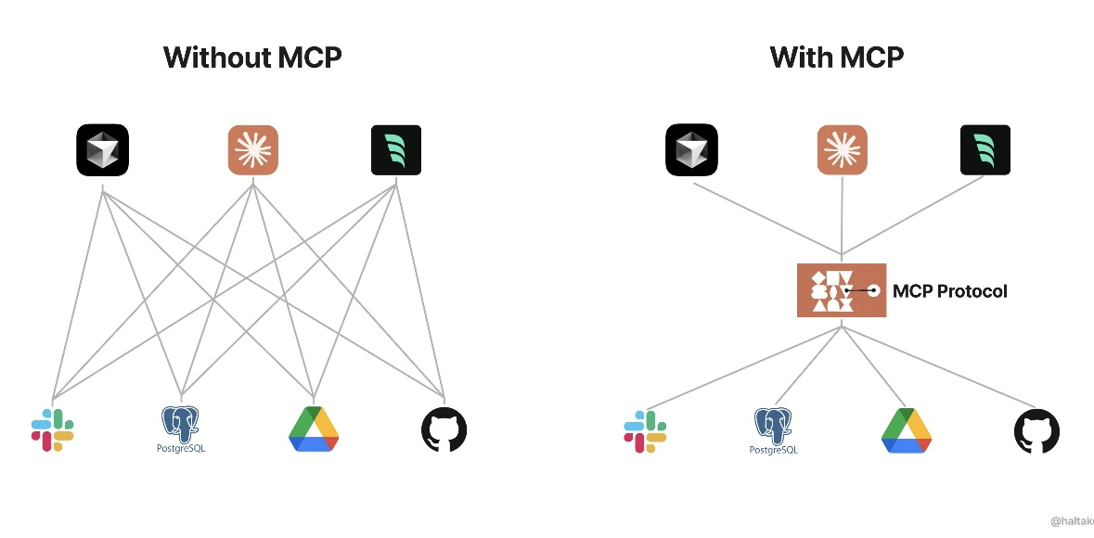
MCP 目标
MCP 的目标是创建一个通用标准，使 AI 应用程序的开发和集成变得更加简单和统一。
Without MCP
With MCP

Slide 11
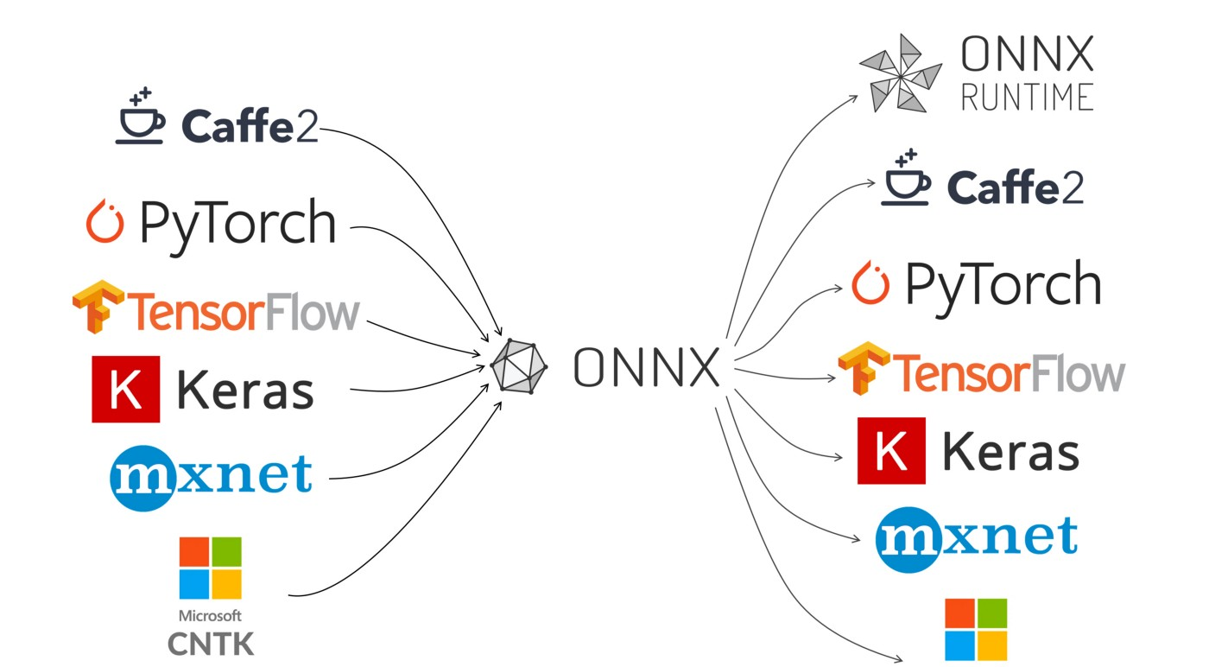
A.K.A. ONNX Open Neural Network Exchange
ONNX 作为一种 AI模型 IR，用于在各种 AI 训练和推理框架转换的一个中间表示格式。
Without MCP
With MCP

Slide 12
2
Function Call

Slide 13
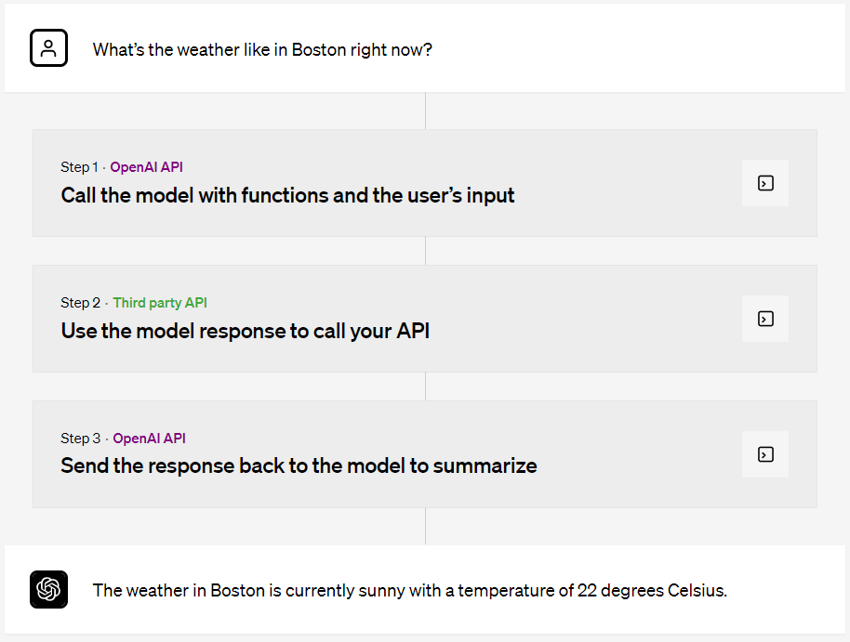
Function Call
Function Call（函数调用） 本质上就是提供了大模型与外部系统交互的能力，类似于给大模型安装一个 “外挂工具箱”。
当大模型遇到自己无法直接回答的问题时，它会主动调用预设的函数（如查询天气、计算数据、访问数据库等），获取实时或精准信息后再生成回答。

Slide 14
Function Call
要发开一个 Function Call 工具，需要对不同的模型进行适配，比如参数格式、触发逻辑、返回结构等等，这个成本是非常高的
Function Call
Function Call
. . .
Function Call

Slide 15
Function Call
Function Call 的垂直调用方式，大大提高了 AI Agent 的开发门槛，所以在以前大部分情况下只能通过 Dify、Coze 这些平台来构建 Agent。

Slide 16
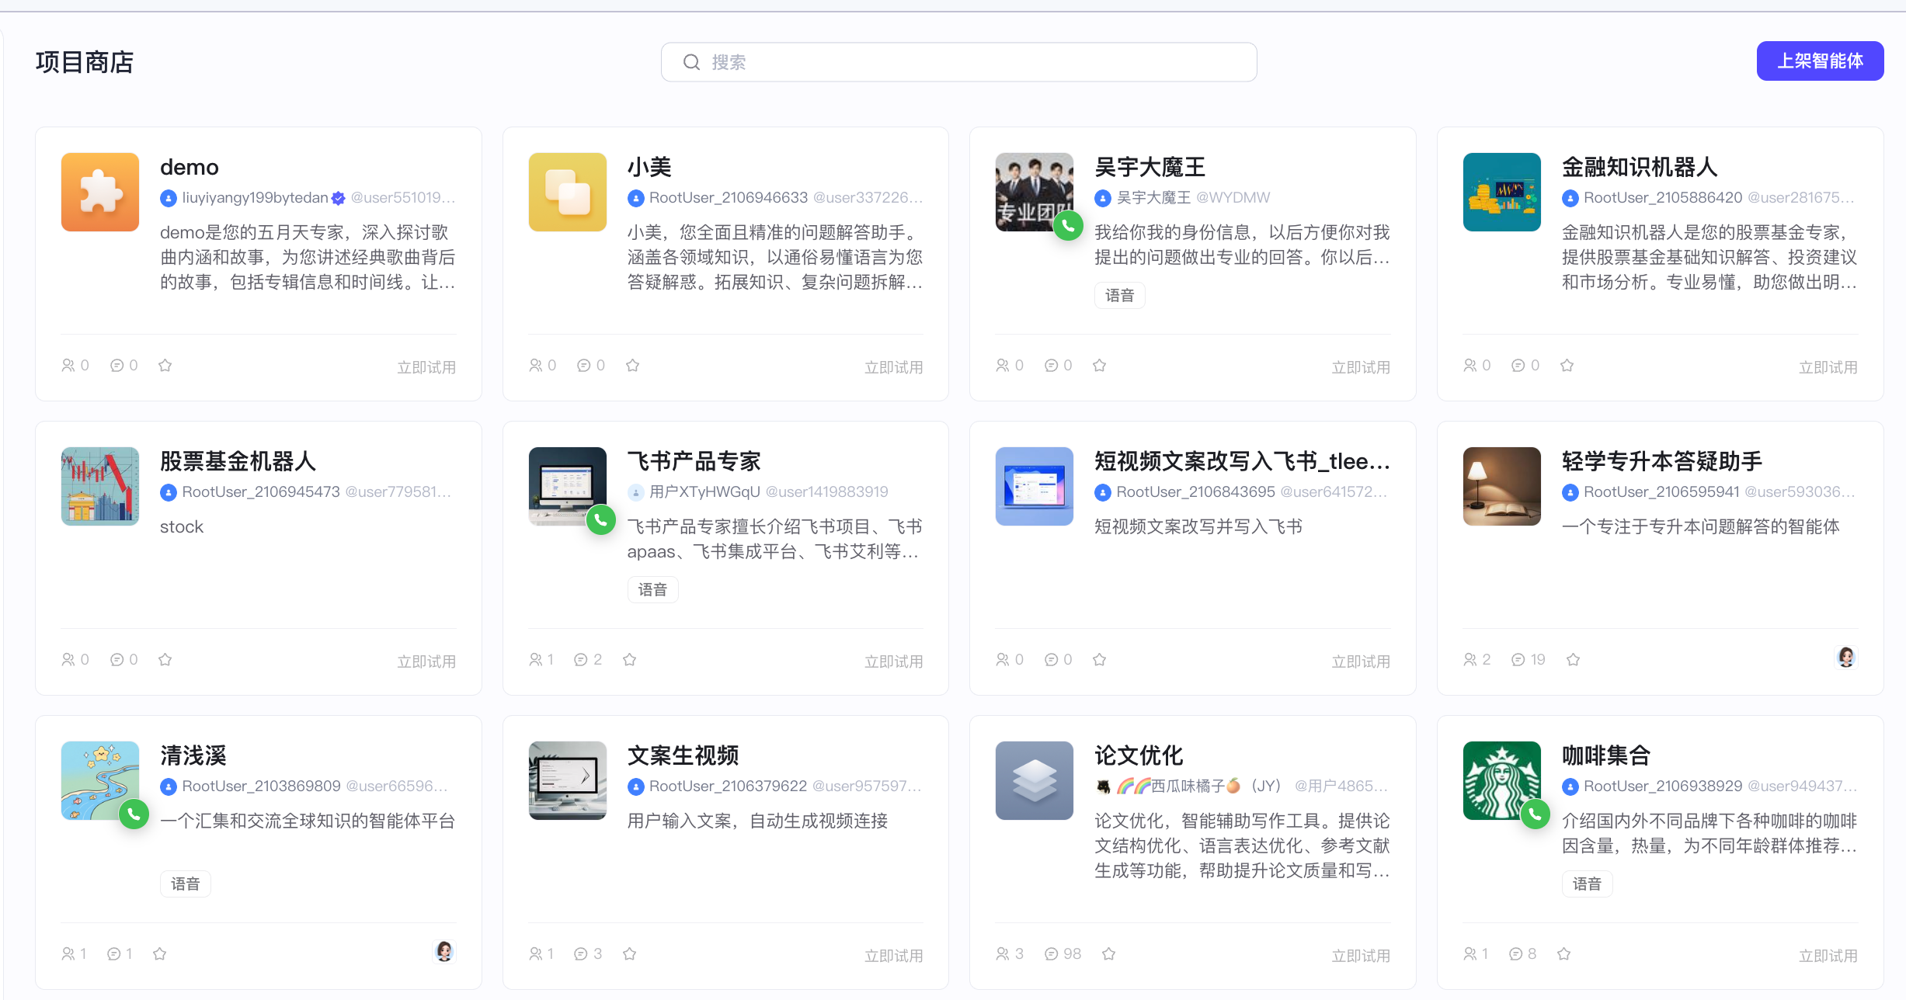
火山 扣子作为 Function Call 代表
https://www.coze.cn/home

Slide 17
Function Call Summary
核心特点
模型专属：不同大模型（GPT/Claude/DeepSeek）调用规则不同
即时触发：模型解析用户意图后直接调用工具
简单直接：适合单一功能调用（如查北京温度 -> 调用天气API）
痛点
协议碎片化：需为每个模型单独开发适配层
功能扩展难：新增工具需重新训练模型或调整接口
类比
不同品牌手机的充电接口（Lightning/USB-C），设备间无法通用

Slide 18
3
Model Context Protocol，MCP

Slide 19
MCP
制定统一规范，不管是连接数据库、第三方 API，还是本地文件等各种外部资源，都可以通过这个 “通用接口” 来完成，让 AI 模型与外部工具或数据源之间的交互更加标准化、可复用。
MCP

Slide 20
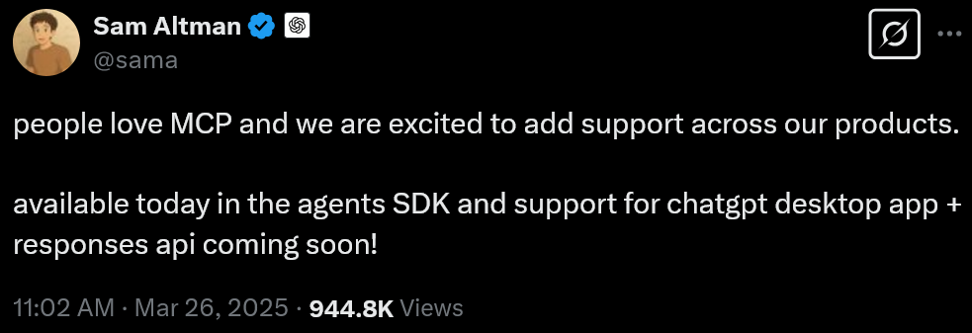
MCP History
2024.11 Claude 客户端支持
2024.11 Cursor 支持 MCP
2025.03 AI Agent 概念 Manus 带火 MCP

Slide 21
MCP 它已经成为 AI 工具调用的行业标准（Protocol）

Slide 22
MCP
开发者按照 MCP 协议进行开发，无需为每个模型与不同资源的对接重复编写适配代码，可以大大节省开发工作量
已经开发出的 MCP Server，因为协议是通用的，能够直接开放出来给大家使用，也大幅减少了开发者的重复劳动。

Slide 23
MCP Summary
核心特点
协议标准化：统一工具调用格式（请求/响应/错误处理）
生态兼容性：一次开发即可对接所有兼容MCP的模型
动态扩展：新增工具无需修改模型代码，即插即用
核心价值，解决三大问题
数据孤岛 -> 打通本地/云端数据源
重复开发 -> 工具开发者只需适配MCP协议
AI 工具生态割裂 -> 形成统一工具市场
类比
USB-C 接口：手机/电脑/外设通过统一标准互联

Slide 24
MCP vs Function Call
 | MCP | Function Call
定 义 | 模型和其它设备集成的标准接口，Tool 的函数约定了输入输出的协议规范。 | 将模型连接到外部数据和系统，平铺式的罗列 Tools 工具。
协 议 | JSON-RPC，支持双向通信、可发现性 | JSON-Schema，静态函数调用。
调用方式 | STDIO / SSE / 同进程调用（见下文） | 同进程调用 / 编程语言对应的函数
适用场景 | 更适合动态、复杂的交互场景 | 单一特定工具、静态函数执行调用
集成难度 | 高 | 简单
工程程度 | 高 | 低

Slide 25
4
MCP DEMO

Slide 27
总结与思考

Slide 28
MCP 局限
工具文档至关重要， LLM 通过工具的文本描述来理解和选择工具，因此需要精心编写工具的名称、docstring 和参数说明。
工具的使用和理解严重依赖于 LLM 基础模型能力，工具的数量严重依赖于 LLM 的长上下文的记忆能力。
每一次模型调用只能选择有限的工具，不能做到真正智能，随着大模型基础能力的提升可能被逐步替换。

Slide 29
MCP 思考
Anthropic 的 Claude 对 MCP Sever 相关的工具和文档，肯定进行了专门的后训练或者微调，使得 Claude 更智能使用 MCP 提供的能力。
MCP 的选择基于 prompt，理论任意 LLM 都适配 MCP，只要能提供对应的工具描述。当使用非 Claude 模型时，MCP 使用效果和体验难以保证。
其他 AI 模型会对 MCP 相关的工具和文档 进行后训练 or 微调 SFT。
未来的进一步形态是 MCP 能力会集成到模型训练环节，是的基础模型更加智能。

Slide 30
MCP 思考
其他 AI 模型会对 MCP 相关的工具和文档 进行后训练 or 微调 SFT。
未来的进一步形态是 MCP 能力会集成到模型训练环节，使得基础模型更加智能。
初看MCP，是协议
二看MCP，是商业 -> 是工具
三看MCP，争夺AI应用入口 -> AI 应用入口看基础模型能力

Slide 31
MCP 未来
操作系统、数据库等传统基础软件 PC/HTML 应用会快速接入 MCP，提供大模型进行调用；
移动互联网等超级应用 APP，自身为一个 Agent 或者大模型，对外提供 Agent 服务；
So：传统 HPC 拥抱 MCP，移动互联网 APP 拥抱 A2A。

Slide 33
引用与参考
https://zhuanlan.zhihu.com/p/1896220736990974353
https://blog.dailydoseofds.com/p/visual-guide-to-model-context-protocol
https://zhuanlan.zhihu.com/p/1892565780807255460
https://zhuanlan.zhihu.com/p/29001189476
https://humanloop.com/blog/mcp
https://www.anthropic.com/news/model-context-protocol
https://github.com/modelcontextprotocol
https://github.com/modelcontextprotocol/servers
PPT 和文章开源在：https://github.com/chenzomi12/AIInfra

